Slide 1
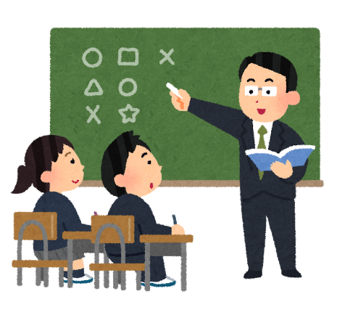
に ほん きょういく しん ろ
日本の教育と進路について
あい ち けん へん
ねん がつ
～愛知県編～
2024年9月
こうえきざいだんほうじんあいちけんこくさいこうりゅうきょうかい
公益財団法人 愛知県国際交流協会

Slide 2
ないよう
ちゅうがっこう そつぎょう あと しん ろ
内 容
1. | 中学校を卒業した後の進路について |  | P.2
2. | 中学校を卒業したらどうする？ |  | P.3
3. | 中学校からの進学先について |  | P.5
4. | 高校（高等学校）について |  | P.6
(1)高校と中学の違いは P. 6 |  | (5)高校のさがし方 P.15
(2)高校の種類 P. 7 |  | (6)高校にかかるお金について P.16
(3)高校の学科の種類 P.13 |  | (7)高校の入学試験について P.18
(4)高校選びのポイント P.14
5. | 高等専門学校について |  | P.27
6. | 専修学校、高等技術専門校について |  | P.29
7. | 進路選択に向けての動きの一例 |  | P.32
8. | 進学するために必要なことは？ |  | P.35
9. | これからの自分のために |  | P.37
追加情報❶ 県立夜間中学 |  |  | P.39
追加情報❷ 国際バカロレア ディプロマ プログラム |  |  | P.40
ちゅうがっこう そつぎょう
ちゅうがっこう しん がく さき
こうこう こうとう がっこう
こうこう ちゅうがく ちが
こうこう かた
こうこう しゅるい
こうこう かね
こうこう がっか しゅるい
こうこう にゅうがくしけん
こうこう えら ぽ い ん と
こうとう せんもん がっこう
せんしゅうがっこう こうとう ぎじゅつ せん もん こう
しん ろ せんたく む うご いちれい
しんがく ひつよう
じ ぶん
つい か じょうほう けんりつ やかん ちゅうがく
つい か じょうほう こくさい ば か ろ れ あ で ぃ ぷ ろ ま ぷ ろ ぐ ら む

Slide 3
ちゅうがっこう そつぎょう あと しんろ
１．中学校を卒業した後の進路について
ちゅとうきょういくがっこう
中等教育学校
だいがく
大 学
4年
(医学部など、一部 の学部は６年)
ぜんきかてい
ねん
こうきかてい
ねん
前期課程 3年
後期課程 3年
ねん
大学院
2～5年
ちゅうがくぶ
こうとうぶ
ねん
いがくぶ いちぶ
だいがくいん
ねん
中学部 3年
高等部 3年
ふれきしぶる
がくぶ ねん
ねん
フレキシブル
ハイスクール
はいすくーる
ぜんにちせい
中学校
3年
《全日制》
高等学校 3年
短期大学
2年
P.8
P.12
たんきだいがく
こうとうがっこう
ねん
ねん
ていじせい つうしんせい
《定時制/通信制》
高等学校 3年以上
P.9
こうとうがっこう
ねんいじょう
ちゅうがっこう
こうとうせんもんがっこう ねん
就職 など
高等専門学校 5年
P.27
ねん
せんしゅうがっこう こうとうかてい
せんしゅうがっこう せんもんかてい
しゅうしょく
専修学校 高等課程(高等専修学校)
1～3年
専修学校 専門課程
(専門学校)
1～4年
こうとうせんしゅうがっこう
せんもんがっこう
ねん
P.29
ねん
専修学校 一般課程 1年以上
せんしゅうがっこういっぱんかてい
ねんいじょう
P.9
ぎむきょういく さい
義務教育 ～15歳

Slide 4
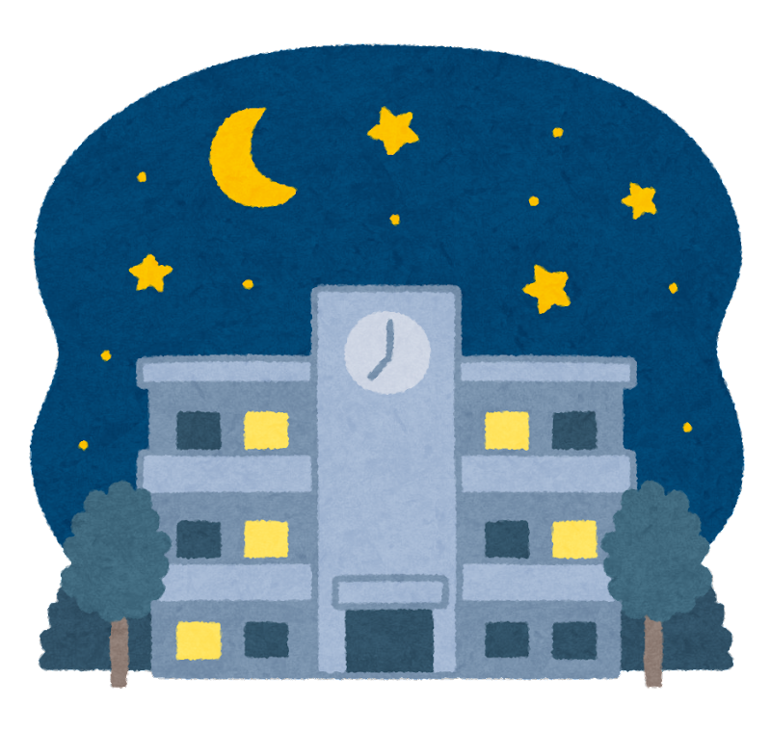
ちゅうがっこう そつぎょう
２．中学校を卒業したらどうする？
v
しゅうしょく
① 就職する
しゅうしょくかつどう しごと さが
・就職活動をして、仕事を探します。
ひっき めんせつ し けん
・筆記や面接などの試験があります。
しん がく
こうこう こうとうがっこう せんしゅうがっこう い
② 進学する
・高校（高等学校）や専修学校に行って勉強します。
・働きながら学校に行く人もいます。
・オンラインの学校もあります。
・筆記や面接などの試験があります。
べんきょう
はたら がっこう い ひと
お ん ら い ん がっこう
ひっき めんせつ しけん

Slide 5
あい ち けん
v
愛知県では、
＊ 中学校を卒業した人のうち、98.2％が高等学校等へ進学する
＊ 高等学校を卒業した人のうち、62.8％が大学、短期大学、 専門学校へ進学する （2023年度学校基本調査）
ちゅうがっこう そつぎょう ひと こうとうがっこうとう しんがく
こうとうがっこう そつぎょう ひと だいがく たんきだいがく
せんもんがっこう しんがく
ねん ど がっこう き ほんちょうさ
v
こうこう せんしゅうがっこう い
なぜ高校や専修学校に行くのか?
ちゅうがっこうそつぎょうご しゅうしょく ひと かず
中学校卒業後、就職する人の数
＝ １００人に１人
にん ひとり
に ほん きぎょう こうこう だいがく せんしゅうがっこう そつぎょう ひと やと おお
日本の企業は、高校や大学、専修学校を卒業した人を雇うことが多い。
多くの日本人が学校で学力を高め、知識や教養、技術を身につける ことが大切だと思っている。
高校を卒業しないと資格が取れない仕事も多い。
おお にほんじん がっこう がくりょく たか ち しき きょうよう ぎじゅつ み
たいせつ おも
こうこう そつぎょう し かく と し ごと おお

Slide 6
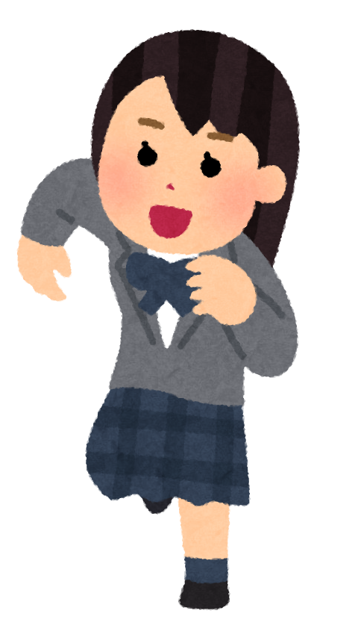
ちゅうがっこう しんがくさき
３．中学校からの進学先について
v
あい ち けん ちゅうがくせい おも しんがくさき
（１）愛知県の中学生の主な進学先
こうりつ こうこう ぜん にち せい
ぜんにちせい てい じ せい つう しん せい
① 公立高校・全日制
② 公立高校・定時制
③ 公立高校・通信制
⑤ 国立高校・全日制
⑥ 私立高校・全日制/通信制
⑦ 専修学校
全日制・定時制・通信制の
3課程間を行き来して学べる
か てい かん い き まな
こうりつ こうこう てい じ せい
こうりつ こうこう
こうりつ こうこう つう しん せい
④ 公立高校・ フレキシブルハイスクール
ふ れ き し ぶ る は い す く ー る
さ や こうこう あいさいし
こくりつ こうこう ぜん にち せい
・佐屋高校（愛西市）
・武豊高校（知多郡武豊町）
・豊野高校（豊田市）
・御津あおば高校（豊川市）
たけとよこうこう ちたぐんたけとよちょう
し りつ こうこう ぜん にち せい つう しん せい
ゆたかのこうこう とよた し
せんしゅうがっこう
み と こうこう とよかわし

Slide 7
こうこう こう とう がっ こう
４．高校（高等学校）について
v
こうこう ちゅうがっこう ちが
（１）高校と中学校の違いは？
ちゅうがっこう おお ちが
中学校との大きな違いは、 進級や卒業が難しくなることです。
中学校は義務教育なので落第することはありませんが、 高校では成績が悪かったり、欠席が多かったりすると、進級や卒業ができなくなります。
真剣に学習する気持ちをもって受験しましょう。
しんきゅう そつぎょう むずか
ちゅうがっこう ぎ む きょういく らくだい
こうこう せいせき わる けっせき おお
しんきゅう そつぎょう
しんけん がくしゅう き も じゅけん

Slide 8
v
こうこう しゅるい
（２）高校の種類 1⃣
けん し うんえい こうこう けんりつこうこう し りつ こうこう
公立高校 | 県や市が運営する高校（県立高校、市立高校） 入学金や授業料などの費用が私立高校より安い
国立高校 | 国が運営する国立大学付属の研究校 入学金や授業料などの費用が私立高校より安い
私立高校 | 民間の学校法人が設置する高校 学校の教育方針や教育内容に特徴がある 入学金や授業料などの費用が公立高校や国立高校に比べて高い（補助制度があります）
こうりつ こうこう
にゅうがくきん じゅぎょうりょう ひ よう し りつ こうこう やす
こくりつ こうこう
くに うんえい こくりつ だいがく ふぞく けんきゅうこう
にゅうがくきん じゅぎょうりょう ひ よう し りつ こうこう やす
みんかん がっこうほうじん せっち こうこう
し りつ こうこう
がっこう きょういくほうしん きょういくないよう とくちょう
にゅうがくきん じゅぎょうりょう ひ よう こうりつこうこう こくりつこうこう
くら たか ほ じょせいど

Slide 9
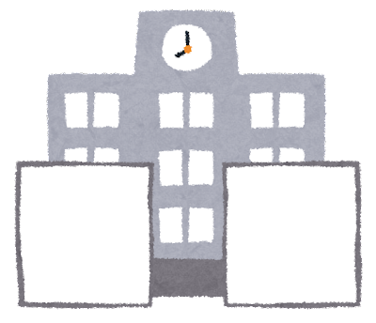
v
こうこう しゅるい
（２）高校の種類 2⃣
ぜんにちせい
① 全日制
へいじつ ひる ま じゅぎょう
◆ 平日の昼間に授業があります。
・朝登校して、1日5〜6時間の授業を受けます。
・クラス全体で同じ時間帯に同じ授業を受けます。
あさ とうこう にち じ かん じゅぎょう う
く ら す ぜんたい おな じ かん たい おな じゅぎょう う
例）全日制高校の1日
れい ぜんにちせいこうこう にち

Slide 10
v
てい じ せい
② 定時制
はたら まな
◆ 働きながら学ぶことができます！
・「昼間」または「夜間」に毎日４時間授業
・３年間以上かけて卒業 （がんばれば３年間で卒業できる場合もある）
ちゅうかん や かん まいにち じ かんじゅぎょう
ねんかん い じょう そつぎょう
ねんかん そつぎょう ばあい
例）夜間定時制高校の1日
れい やかんていじせいこうこう にち

Slide 11
v
じかんたい いちれい
※時間帯は一例です。
ぜんにちせい がっこう おな じ かんたい がくしゅう
昼間 定時制 | 全日制の学校と同じ時間帯で学習 （二部制） １部：9:00～13:00 ２部：10:50～15:20 のどちらか
夜間 定時制 | 17:00～21:00 給食あり （始業前に食べる学校と、授業と授業の 合間に食べる学校があり様々です）
ちゅうかん
に ぶ せい
てい じ せい
ぶ
ぶ
や かん
きゅうしょく
てい じ せい
しぎょうまえ た がっこう じゅぎょう じゅぎょう
あいま た がっこう さまざま
しごと まな
仕事をしながら学ぶことができる
昼間定時制は、3年間で卒業することもできる
ちゅうかんていじせい ねんかん そつぎょう

Slide 12
v
つうしんせい
③ 通信制
◆ 毎日通学できなくてもよい！
・家で自分で勉強する
・決められた日に学校に行く
・オンラインで勉強できる学校もある
・レポート提出がある。
・３年間以上かけて卒業 （がんばれば３年間で卒業できる場合もある）
まいにち つうがく
いえ じ ぶん べんきょう
き ひ がっこう い
お ん ら い ん べんきょう がっこう
れぽーと ていしゅつ
ねんかん いじょう そつぎょう
ねんかん そつぎょう ば あい

Slide 13
v
ふれきしぶるはいすくーる
ぜんにちせい ていじせい つうしんせい か ていかん
④ フレキシブルハイスクール
全日制・定時制・通信制の3課程間を行き来して学べる
たんいいじょうしゅうとく そつぎょう
い き まな
74単位以上習得すると卒業できる
例）フレキシブルハイスクールの3年間
れい ふれきしぶるはいすくーる ねんかん
ぜんにちせい
ていじせい
つうしんせい
全日制
定時制
通信制
ねんめ
つうしんせい にゅうがく
ねんめ
つうしんせい ていじせい
ねんめ
つうしんせい ていじせい
★2年目：通信制と定時制 の科目を受講
★3年目：通信制と定時制と 全日制の科目を受講
★１年目：通信制に入学
かもく じゅこう
ぜんにちせい かもく じゅこう
時間 | 月 | 火 | 水 | 木 | 金
1 |  | 通
2 |  | 通
3 |  | 通
4 |  | 通
5 |  | 通
6 |  | 通
じかん げつ か すい もく きん
じかん げつ か すい もく きん
じかん げつ か すい もく きん
時間 | 月 | 火 | 水 | 木 | 金
1
2 |  | 通
3 |  | 通 |  |  | 定
4 |  | 通 |  |  | 定
5 |  | 通 | 定 | 定
6 |  | 通 | 定 | 定
時間 | 月 | 火 | 水 | 木 | 金
1
2 |  | 通
3 | 定 | 通 | 定 |  | 定
4 | 定 | 通 | 定 |  | 定
5 |  | 全 | 定 | 定 | 全
6 | 全 |  | 定 | 定
学校に行かない曜日・時間は家で学習
がっこう い ようび じかん いえ がくしゅう

Slide 14
v
こうこう がっか しゅるい
（３）高校の学科の種類
普通科 | 進学に必要な教科を学ぶ 普通科、未来探究科、地域探究科 など
専門学科 | 実践的な技術や知識を学ぶ 農業科、工業科、商業科、福祉科、 家庭科（生活文化科）、国際関係科 など
総合学科 | 自分の興味や関心に合わせて学ぶ
しん がく ひつ よう きょうか まな
ふ つう か
ふ つう か み らい たんきゅうか ち いき たんきゅうか
じっせんてき ぎじゅつ ち しき まな
せん もん がっか
のうぎょうか こうぎょうか しょうぎょうか ふく し か
か てい か せい かつ ぶん か か こく さい かん けい か
そう ごう がっか
じ ぶん きょうみ かんしん あ まな

Slide 15
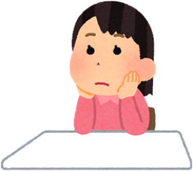
豊田西高校
こうこうえら
（４）高校選びのポイント
べんきょう す き
・勉強したいことや好きなことで決める。
・高校を卒業した後はどうしたいか考える。
・学費などの費用を調べる。
・学校の雰囲気を体験する。
・親や学校の先生に相談する。
・先輩に体験談や学校の様子を聞いてみる。
・家から通学できる距離かどうか調べる。
など
こうこう そつぎょう あと かんが
がく ひ ひ よう しら
がっこう ふん い き たいけん
おや がっこう せんせい そうだん
せんぱい たいけんだん がっこう ようす き
いえ つうがく きょ り しら

Slide 16
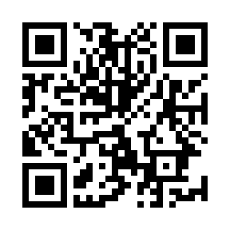
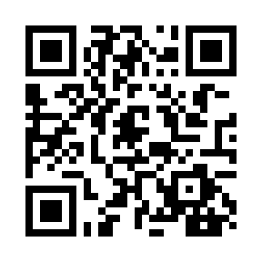
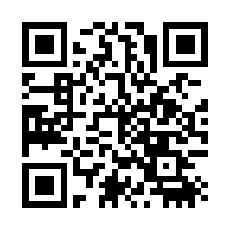
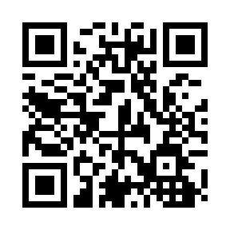
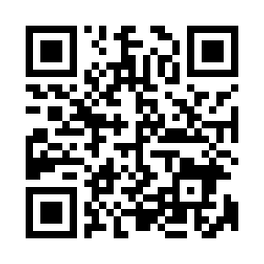
豊田西高校
こうこう かた
（５）高校のさがし方
こくりつ こうこう あい ち けん こう
・国立の高校は愛知県に２校あります。
な ご や だいがくきょういくがくぶふぞくちゅう こうとうがっこう
名古屋大学教育学部附属中・高等学校
https://highschl.educa.nagoya-u.ac.jp/
あいちきょういくだいがくふぞく こうとうがっこう
愛知教育大学附属高等学校
http://www.auehs.aichi-edu.ac.jp/
あいち けんない けんりつがっこう さが ま い す く ー る さが
・愛知県内の県立学校を「探そマイ！スクール」で探すことができます。
けんりつがっこうなび さが ま い す く ー る
あいちの県立学校ナビ 探そマイ！スクール
https://aichi-school-navi.aichi-c.ed.jp/
な ご や し りつ こうこう しょうかい
・名古屋市立の高校はこちらで紹介しています。
な ご や しりつ こうとうがっこう ぺ ー じ
名古屋市立高等学校のページ
https://www.nagoya-c.ed.jp/highschool/
あい ち けんない し りつ こうこう しら
・愛知県内の私立高校を調べることができます。
あいちけんしりつ こうとうがっこう ぺ ー じ
愛知県私立高等学校のページ
https://www.aichi-shigaku.gr.jp/contents/school.htm

Slide 17
こうこう かね
v
（6）高校にかかるお金について
しりつこうこう
 | 公立高校 |  |  | 私立高校
 | 全日制 | 定時制 | 通信制 | 全日制
授業料 | 年間118,800円 | 年間22,800～32,400円 | 1単位につき 336円 | 年間 約40万円
入学金 | 5,650円 | 2,100円 | 500円 | 20万円前後
PTA関係費 ・生徒会費 | 月額 約6,000円 | 年間 昼間7,550円 夜間4,350円 (積立含む) | 年間 約35,000円 (学校徴収金など) | 年間 約20,000円
給食費 | 0円 (給食なし) | 月額5,300円 (夜間のみ) | 0円 (給食なし) | 0円 (給食なし)
検定料 ・受験料 | 2,200円 | 950円 | 0円 | 約14,000円
こうりつこうこう
ぜんにちせい
ていじせい
つうしんせい
ぜんにちせい
ねんかん
たんい
ねんかん
じゅぎょうりょう
ねんかん えん
えん
えん
やく まんえん
にゅうがくきん
えん
えん
えん
まんえん ぜんご
ねんかん
ねんかん
ぴーてぃーえーかんけいひ
げつがく
ちゅうかん えん
ねんかん
やく えん
せいと かいひ
やく えん
や かん えん
やく えん
がっこうちょうしゅうきん
つみたてふく
えん
げつがく えん
えん
えん
きゅうしょくひ
きゅうしょく
やかん
きゅうしょく
きゅうしょく
けんていりょう
えん
えん
えん
やく えん
じゅけんりょう
れいわ ねんど にゅうし けんていりょう じゅけんりょう がつごろ はっぴょう
※令和7年度入試の検定料・受験料については11月頃に発表されます。
※上記のほかに、教科書代・修学旅行費・教材費・制服代・交通費などがかかります。
★参考：愛知県教育委員会ホームページ（2024年7月現在）ほか
じょうき きょうかしょだい しゅうがくりょこうひ きょうざいひ せいふくだい こうつうひ
さんこう あいちけんきょういくいいんかいほ ー む ぺ ー じ ねん がつげんざい

Slide 18
v
おも ほ じょ せい ど
主な補助制度
入学した高校で申し込みをします
にゅうがく こうこう もう こ
補助金・奨学金 | 対象 | 返済義務 | 内容
高等学校等 就学支援金 | 国立・公立 ・私立 | なし | 授業が無償になる ※金額に上限あり
入学納付金の補助 | 私立 | なし | 入学金の一部が補助される
授業料の補助 | 私立 | なし | 授業料の一部が補助される
奨学資金の貸し付け | 国立・公立 ・私立 | あり | 月額11,000～35,000円
高等学校等 奨学給付金 | 国立・公立 ・私立 | なし | 教科書代等、授業料以外の教育費を支援する
ほ じょ きん しょうがくきん
たいしょう
へん さい ぎ む
ないよう
こうとう がっこう とう
こくりつ こうりつ
じゅぎょう むしょう
しゅうがくし えん きん
し りつ
きんがく じょうげん
にゅうがくのうふきん ほじょ
し りつ
にゅうがくきん いち ぶ ほ じょ
じゅぎょうりょう ほ じょ
し りつ
じゅぎょうりょう いち ぶ ほ じょ
こくりつ こうりつ
しょうがく し きん か つ
げつがく
えん
し りつ
こう とう がっこう とう
こくりつ こうりつ
きょうか しょ だいとう じゅぎょうりょういがい
しょうがく きゅうふ きん
し りつ
きょういくひ し えん

Slide 19
豊田西高校
こうこう にゅうがく しけん にゅうがくしゃ せんばつ
（7）高校の入学試験（入学者選抜）について
合格・不合格は、テストだけで決まる？
ごうかく ふ ごう かく て す と き
て す と き
＜答え＞ テストだけでは決まらない！
こた
調査書 … 中学校から高校へ提出される書類の
内容は、通知表の評定と学校生活の様子
ちょうさ しょ
ちゅうがっこう こうこう ていしゅつ しょるい
ないよう つうちひょう ひょうてい がっこうせいかつ ようす
通知表の９教科の評定（５～１）の合計 ※最高は４５点
中学３年生の評定
つうちひょう きょうか ひょうてい ごうけい
出席日数、部活動、 生徒会活動など
しゅっせきにっすう ぶかつどう
さいこう てん
ちゅうがく ねんせい ひょうてい
せいとかいかつどう
ひ び がっこう せいかつ だいじ
日々の学校生活が大事！
時間を守ること、提出物を出すこと、授業態度などが評価される
じ かん まも ていしゅつぶつ だ じゅぎょうたいど
ひょうか
- 18 -

Slide 20
v
こうりつ こうこう ぜんにちせい にゅうがく しけん しゅるい
※種類は「●●選抜」で統一して います。（以降のページすべて）
◆ 公立高校（全日制）の入学試験の種類
しゅるい
とくちょう
じっしこう
種類 | 特徴 | 実施校
一般選抜 | 志望校を2校まで選ぶことができる。 試験は1回。→P.19参照 | すべての高校・学科で 実施
推薦選抜 | 学力検査を行わず、中学校から提出された推薦書情報や面接などにより、総合的に判断して合格者が決まる。 | すべての高校・学科で 実施
特色選抜 | 学ぶ意欲や学科に関連する分野での能力・実績などを 重視。 | 一部の学校で実施
外国人生徒等選抜 | 本人または保護者が外国籍であることや、入国後の在日期間が6年以内であることなどが条件。→P.21参照 | 一部の学校で実施(令和7年度は12校で実施)
全日制 単位制選抜 | 中学校2年、3年のいずれかの学年または両方のそれぞれの学年における欠席日数が年間30日程度の生徒が対象。 | 全日制単位制高校で実施 （フレキシブルハイスクール全日制も含む）
海外帰国 生徒選抜 | 継続して2年以上海外に保護者とともに在住していたことや帰国後2年以内である生徒が対象 | 一部の学校で実施
いっぱんせんばつ
し ぼうこう こう えら
こうこう がっ か
し けん かい さんしょう
じっ し
すいせんせんばつ
がくりょくけんさ おこな ちゅうがっこう ていしゅつ すいせんしょ じょうほう
こうこう がっか
めんせつ そうごうてき はんだん ごうかくしゃ き
じっ し
とくしょくせんばつ
まな い よく がっか かんれん ぶん や のうりょく じっせき
いち ぶ がっこう じっ し
じゅうし
がいこくじん せいと
ほんにん ほ ご しゃ がいこくせき にゅうこくご ざいにち
いち ぶ がっこう じっ し れいわ
とうせんばつ
き かん ねん いじょう じょうけん さんしょう
ねん ど こう じっ し
ぜんにちせい
ちゅうがっこう ねん ねん がくねん りょうほう
ぜんにちせい たん い せい こうこう じっ し
たんいせい せんばつ
がくねん けっせき にっすう ねんかん にち ていど せいと たいしょう
ふ れ き し ぶ る は い す
く ー る ぜん にち せい ふく
かいがい き こく
けい ぞく ねん いじょう かいがい ほ ご しゃ ざいじゅう
いち ぶ がっこう じっ し
せいと せんばつ
き こく ご ねん い ない せい と たいしょう

Slide 21
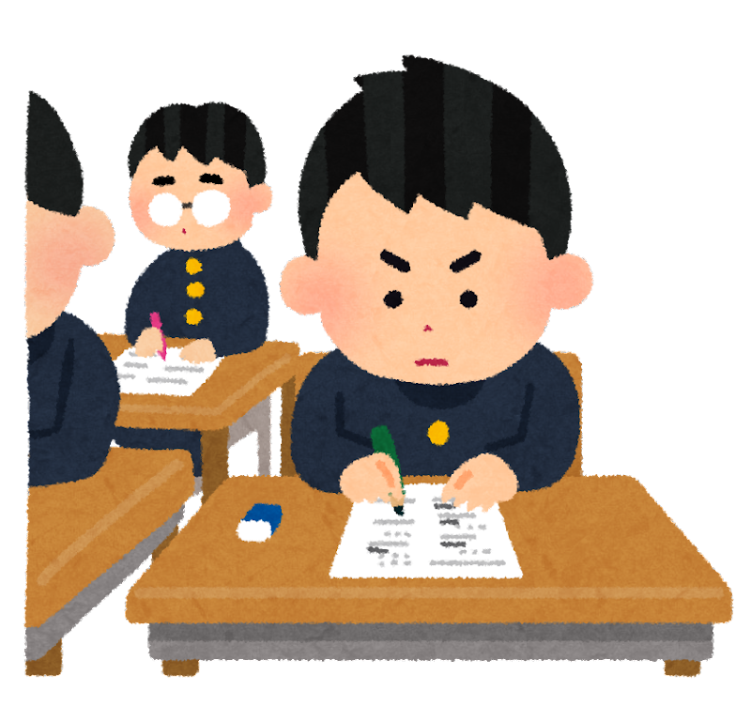
v
こうりつこうこう ぜんにちせい いっぱんせんばつ
◆ 公立高校・全日制の一般選抜について
○ ２校まで志願できます。
○ 試験科目
国語・数学・社会・理科・英語の5教科
英語は聞き取り検査を含む
面接は、実施する高校と実施しない高校がある
○ 試験日程（２校受験しても、学力検査は1回）
令和7年2月26日（水曜日）
こう し がん
し けん か もく
こく ご すうがく しゃかい り か えい ご きょうか
えい ご き と けん さ ふく
めんせつ じっ し こうこう じっ し こうこう
し けん にってい こう じゅけん がくりょくけんさ かい
れい わ ねん がつ にち すいよう び

Slide 22
v
ふれきしぶるはいすくーる きさい
※フレキシブルハイスクールはP.22に記載
こうりつ こうこう てい じ せい にゅうがく しけん
◆ 公立高校・定時制の入学試験について
しゅるい とくちょう し けんないよう
種類 | 特徴 | 試験内容
入学者選抜 | 公立高校全日制と併願することは できない | 面接 （基礎学力検査や作文が ある学校もある）
第2次選抜 | 募集人員に満たない場合に実施
にゅうがくしゃせんばつ
こうりつこうこうぜんにちせい へいがん
めんせつ
き そがくりょくけんさ さくぶん
だい じせせんばつ
ぼしゅうじんいん み ば あい じっ し
がっこう
こうりつ こうこう つうしんせい きょくりょうこうこう かり や ひがしこうこう
◆ 公立高校・通信制（旭陵高校・刈谷東高校）の
入学試験について
にゅうがくしけん
種類 | 特徴 | 試験内容
前期選抜 | 公立高校全日制、定時制と併願する ことはできない | 調査書情報と自己申告の内容により合格者が決まる。作文や面接が行われることもある。
後期選抜 | 公立高校全日制、定時制の結果が わかってから出願することができる
しゅるい とくちょう し けんないよう
ぜん き せんばつ
こうりつこうこうぜんにちせい てい じ せい へいがん
ちょうさしょじょうほう じ こ しんこく
ないよう ごうかくしゃ き
こうりつこうこうぜんにちせい ていじ せい けっか
さくぶん めんせつ おこな
こう き せんばつ
しゅつがん

Slide 23
v
こうりつこうこう がいこくじんせいととうせんばつ
◆ 公立高校の外国人生徒等選抜について
ほ ご しゃ あい ち けん ない じゅうしょ がいこくせき せい と
対象 | 保護者とともに愛知県内に住所があり、外国籍の生徒で、 原則として日本の学校に小学4年生以上の学年に 編入学した生徒（入国後の在日期間が６年以内の生徒）
試験 科目 | ・国語・数学・英語（ふりがなつき）の３教科を１つにまとめた基礎的な内容 ・面接
試験日 | 令和７年２月６日（木曜日）
実施校 | 名古屋南高校、小牧高校、東浦高校、衣台高校、 安城南高校、御津あおば高校、豊田工科高校、 豊川工科高校、岩倉総合高校、中川青和高校、 知立高校、豊橋西高校
たいしょう
げん そく に ほん がっこう しょうがく ねん せい いじょう がくねん
へんにゅうがく せい と にゅうこく ご ざいにち き かん ねん い ない せい と
こく ご すうがく えい ご きょうか
し けん
き そ てき ないよう
か もく
めんせつ
し けん び
れい わ ねん がつ にち もく ようび
な ご や みなみこうこう こ まき こうこう ひがしうら こうこう ころもだい こうこう
あんじょうみなみこうこう み と こうこう とよ た こう か こうこう
じっしこう
とよ かわ こうか こうこう いわくら そうごう こうこう なかがわ せい わ こうこう
ち りゅう こうこう とよ はし にし こうこう

Slide 24
v
ふ れ き し ぶ る は い す く ー る にゅうがく し けん しゅ るい
◆ フレキシブルハイスクールの入学試験の種類
課程 | 試験内容
全日制単位制 （特別選抜） | 面接を実施。 作文、基礎学力検査、プレゼンテーションの うち、どれか一つ
昼間定時制 | 面接を実施。 作文、基礎学力検査のうち一つ、または両方
通信制 | 面接、作文、基礎学力検査 のうち一つ、または 二つ、または全て、もしくは検査なし
か てい
し けんないよう
めんせつ じっ し
ぜんにちせい たん い せい
さくぶん き そ がくりょく けん さ ぷ れ ぜ ん て ー し ょ ん
とく べつ せんばつ
ひと
めんせつ じっし
ちゅうかんてい じ せい
さくぶん き そ がくりょくけんさ ひと りょうほう
めんせつ さくぶん き そ がくりょく けんさ ひと
つう しん せい
ふた すべ けん さ
てんせき へいしゅう がくねん がっき とちゅう
ふれきしぶる
てんせき へいしゅう がくねん がっき と ちゅう
フレキシブル
ハイスクール？？
●転籍や併修は学年（学期）の途中ではできません。
はいすくーる
かんが じゅ けん
よく考えて受験しましょう。

Slide 25
v
こうりつ こうこう にゅうがくしけん す け じ ゅ ー る い め ー じ
◆ 公立高校の入学試験スケジュール（イメージ）
種類 | 1／15 2／1 2／15 3／1 3／15 3／31
全日制 一般選抜
外国人生徒等選抜
定時制入学者選抜
通信制入学者選抜 前期
通信制入学者選抜 後期
しゅるい
ぜんにちせい
いっぱんせんばつ
がいこくじんせいととう
せんばつ
ていじ せい にゅうがくしゃ
せんばつ
つうしんせい にゅうがくしゃ
せんばつ ぜんき
つうしんせい にゅうがくしゃ
せんばつ こうき
しゅつがんきかん
しけん めんせつ
ごうかくはっぴょう
出願期間
試験や面接
合格発表

Slide 26
・名古屋大学教育学部付属高等学校
こくりつ こうこう にゅうがく し けん しゅるい
◆ 国立高校の入学試験の種類
な ご や だいがくきょういくがくぶ ふ ぞくこうとうがっこう れいわ ねんど ばあい
●名古屋大学教育学部付属高等学校(令和6年度の場合）
しゅるい とくちょう し けん ないよう
種類 | 特徴 | 試験内容
一般選抜 | 学力検査と作文、グループ面接を実施。 試験を行わない科目は調査書によって審査をおこなう。 | 国語・英語・数学 作文・グループ面接
海外帰国 生徒選抜 | 海外で2年以上の学校生活を送り、帰国後2年以内の生徒が対象。調査書のほかに、身上書、海外在留証明書が必要 | 国語・英語・数学 作文・個人面接
特別推薦枠 選抜 | 学習成績および人物が優れる生徒が対象。 調査書のほかに、中学校長推薦書、自己推薦文が必要。 | 書類審査（調査書・中学校長推薦書・自己推薦文）・個人面接
いっぱん せんばつ
がくりょくけんさ さくぶん ぐるーぷ めんせつ じっし こく ご えい ご すうがく
し けん おこな か もく ちょうさしょ しんさ さくぶん ぐるーぷ めんせつ
かいがい き こく かいがい ねんいじょう がっこうせいかつ おく き こく ご ねん い ない せいと こく ご えい ご すうがく
せい と せんばつ たいしょう ちょうさ しょ しんじょうしょ かいがい ざいりゅうしょうめいしょひつよう さくぶん こ じん めんせつ
とくべつすいせんわく がくしゅうせいせき じんぶつ すぐ せいと たいしょう しょるいしん さ ちょうさしょ ちゅうがっこうちょうすい
せんばつ ちょうさしょ ちゅうがっこうちょうすいせんしょ じ こ すいせんぶん ひつよう せんしょ じ こ すいせんぶん こ じんめんせつ
あいちきょういくだいがくふぞくこうとうがっこう れいわ ねんど ばあい
●愛知教育大学付属高等学校（令和6年度の場合）
しゅるい とくちょう し けんないよう
種類 | 特徴 | 試験内容
一般選抜 | 面接は行わない。調査書が必要。 | 国語・数学・英語・理科・社会
海外帰国 生徒選抜 | 海外在学2年以上で、帰国後2年以内の生徒が対象。調査書のほかに「入学志願者身上書」「海外在留証明書」が必要。 | 国語・数学・英語・理科・社会 個人面接
推薦選抜 | 人物・学力ともに優れている、もしくは運動や文化・特別活動等のいずれかにおいて優れた能力・適正や実績がある生徒が対象。調査書が必要。 | 作文・個人面接
いっぱんせんばつ めんせつ おこな ちょうさしょ ひつよう こく ご すうがく えい ご り か しゃかい
かいがいき こく かいがいざいがく ねんい じょう き こく ご ねん い ない せい と たいしょう ちょうさしょ こくご すいがく えい ご り か しゃかい
せいと せんばつ にゅうがくしがんしゃしんじょうしょ かいがいざいりゅうしょうめいしょ ひつよう こ じんめんせつ
じんぶつ がくりょく すぐ うんどう ぶん か とくべつ
すいせんせんばつ
かつどうとう すぐ のうりょく てきせい じっせき さくぶん こ じん めんせつ
せい と たいしょう ちょうさしょ ひつよう

Slide 27
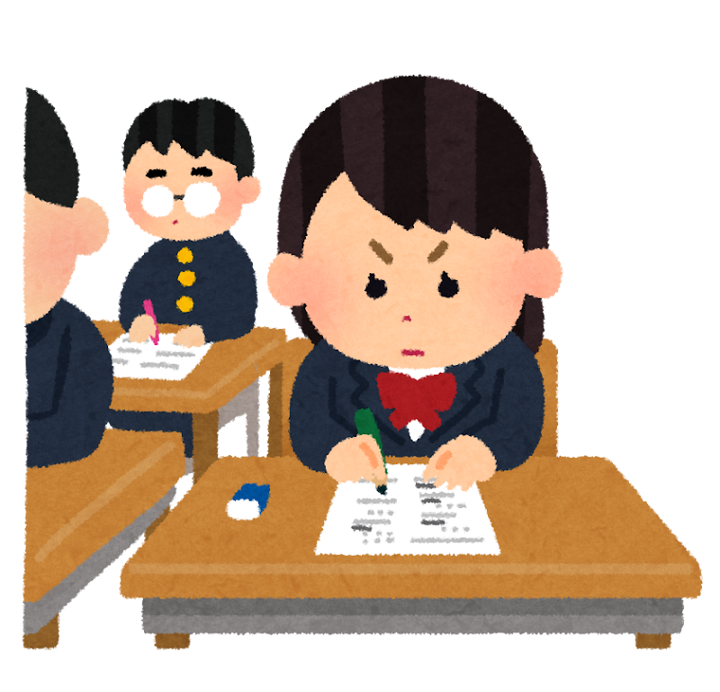
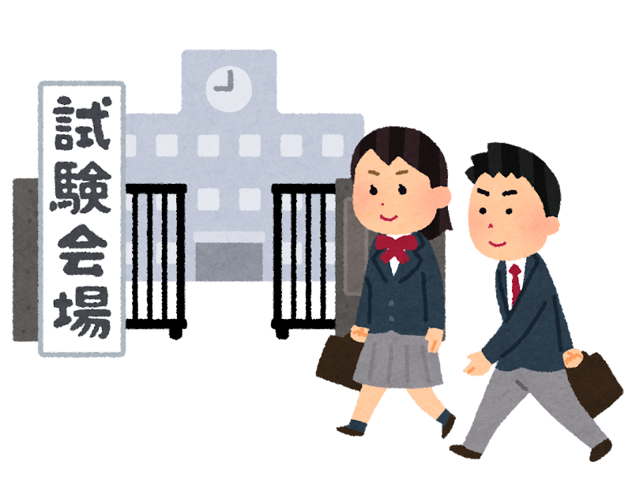
＊試験内容 は学校 によって異 なる
し りつ こうこう にゅうがく し けん しゅ るい
◆ 私立高校の入学試験の種類
しゅるい
し けん ないよう
種類 | 特徴 | 試験内容
一般選抜 | 入学試験日程の異なる高校を3校まで受験可能。 公立高校と併願することもできる。 | 学力試験 （3教科もしくは5教科など） 実技試験等を実施する高校もある。
推薦選抜 | 中学校長の推薦が必要。 合格したら必ず入学する。 | 面接・作文など 基礎学力試験 （英語・数学・国語3教科など）
特色選抜 | 中学校長の推薦が不要な自己推薦型。調査書が必要。 合格したら必ず入学する。 | 面接・作文など 基礎学力試験 （英語・数学・国語3教科など）
とくちょう
にゅうがくしけんにってい こと こうこう こう
がくりょくしけん
いっぱん せんばつ
じゅけんかのう
きょうか きょうか
こうりつこうこう へいがん
じつ ぎ し けんとう じっし こうこう
めんせつ さくぶん
ちゅうがくこうちょう すいせん ひつよう
すいせんせんばつ
き そ がくりょくしけん
ごうかく かなら にゅうがく
えいご すうがく こくご きょうか
ちゅうがくこうちょうすいせん ふ よう じ こ すいせん
めんせつ さくぶん
とくしょくせんばつ
がた ちょうさしょ ひつよう
き そがくりょくしけん
ごうかく かなら にゅうがく
えい ご すうがく こく ご きょうか

Slide 28
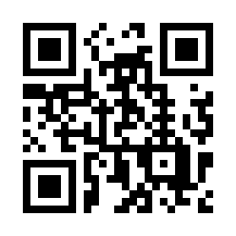
こう とう せんもん がっこう
5．高等専門学校について
こうとうせんもんがっこう
◆高等専門学校とは
こうこう だいがく あ がっこう じっせんてき ち しき も
高校と大学が合わさったような学校で、実践的な知識を持つ技術者を養成することを目的とした学校。5年間勉強します。
1年生から専門科目の授業や実験、実習を積極的に行います。
ぎじゅつしゃ ようせい もくてき がっこう ねんかんべんきょう
ねんせい せんもんかもく じゅぎょう じっけん じっしゅう せっきょくてき おこな
あい ち けんない こうとう せんもんがっこう
●愛知県内の高等専門学校
とよ た こうぎょうこうとう せん もん がっこう
豊田工業高等専門学校
https://www.toyota-ct.ac.jp/
き かい こうがく か でん き でん し こうがく か じょうほうこうがくか
機械工学科、電気・電子システム工学科、情報工学科
環境都市工学科、建築学科がある
かんきょうと し こうがく か けんちく がっか

Slide 29
とよ た こうぎょうこうとうせんもんがっこう にゅうがくしけん しゅるい
◆ 豊田工業高等専門学校の入学試験の種類
種類 | 特徴 | 試験内容
学力検査 選抜 | 第3志望学科まで申請できる。 調査書が必要。 | 国語・社会・数学 ・理科・英語の5教科
推薦選抜 | 第1志望の学科だけ実施する。 調査書のほかに、中学校長の推薦書が必要。 | 面接
しゅるい とくちょう し けん ないよう
がくりょくけん さ
だい し ぼう がっか しんせい
こくご しゃかい すうがく
せんばつ
ちょうさしょ ひつよう
り か えい ご きょうか
だい し ぼう がっか じっし
めんせつ
すいせんせんばつ
ちょうしゃしょ ちゅうがくこうちょう
すいせんしょ ひつよう
ごうかく かなら にゅうがく
●合格したら、必ず入学する。
ごうかく こうりつこうこうじゅけん ちょうせん
●合格できなくても、公立高校受験に挑戦することができる。

Slide 30
せんしゅうがっこう こうとうぎじゅつ せんもんこう
6．専修学校、高等技術専門校について
せんしゅうがっこう
〈専修学校〉
目的
職業や実生活に必要な能力を育成する
学科
家政、福祉、ファッション、工業関係、美容師、 調理師、商業関係、コンピューターデザインなど
様々な資格や国家試験の受験資格を取得（ホーム ヘルパー、危険物取扱者、電気工事士、調理師免許）
特徴①
特徴②
高等学校の卒業資格を得ることができるところもある
もくてき
しょくぎょう じっせいかつ ひつよう のうりょく いくせい
がっ か
か せい ふく し ふ ぁ っ し ょ ん こうぎょうかんけい び よう し
ちょう り し しょうぎょうかんけい こ ん ぴ ゅ ー た ー で ざ い ん
とくちょう
さまざま し かく こっ か し けん じゅけん し かく しゅとく ほ ー む
へ る ぱ ー き けんぶつとりあつかいしゃ でん き こう じ し ちょう り し めんきょ
とくちょう
こうとう がっこう そつぎょう しかく え

Slide 31
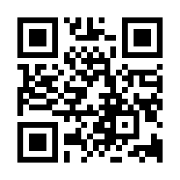
)
豊田西高校
せんしゅうがっこう しら
専修学校を調べてみよう！
あい ち けんない せんしゅうがっこう しょうかい ほ ー む ぺ ー じ
愛知県内の専修学校を紹介しているホームページです。
https://www.askr.or.jp/search/
あい ち けんない せんしゅうがっこう べんきょう ぶんや がっこう な まえ
・愛知県内の専修学校を勉強したい分野や学校の名前で検索することができます。
けんさく
たいけんにゅうがく がっこう しょうかい
・体験入学ができる学校が紹介されています。
ぼしゅうようこう しけん ないよう し けん び み
・募集要項（試験の内容や試験日など）を見ることができます。

Slide 32
こうとうぎじゅつせんもんこう
〈高等技術専門校〉
ぎ じゅつ ろう どう しゃ いくせい しょくぎょうくんれん おこな
・技術労働者の育成職業訓練を行う
しょうらい けん ちく ぞう えん でん き かか し ごと ひと がっこう
・将来、建築・造園・電気に関わる仕事をしたい人のための学校
し けん か もく こく ご すう がく めんせつ
・試験科目：国語、数学、面接
もうしこみほうほう しょくぎょう あんていじょ は ろ ー わ ー く しょ るい ていしゅつ
・申込方法：職業安定所（ハローワーク）に書類を提出する
ちゅう い がっこう がくれき
・注意：学校ではないので学歴にはならない

Slide 33
しん ろ せん たく む うご いちれい
7．進路選択に向けての動きの一例
ちゅうがく ねんせい
【中学１年生】
◆ 職業インタビュー・職業について学ぶ
身近な働いている人から、働く意義について
学ぶ。
⇒色々な仕事を知る
しょくぎょう い ん た びゅ ー しょくぎょう まな
み じか はたら ひと はたら い ぎ
まな
いろいろ し ごと し

Slide 34
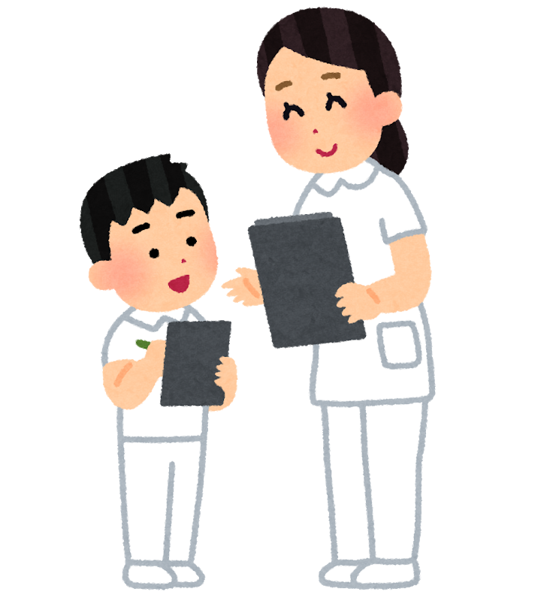
ちゅうがく ねんせい
【中学２年生】
◆ 職場体験活動
地元の企業や病院、福祉施設などで
実際に働く体験をさせていただく。
人とのふれあいの中で働くことの
楽しさを学ぶ。
⇒ 進路選択のきっかけとなる
しょくば たい けん かつどう
じ もと き ぎょう びょういん ふく し し せつ
じっ さい はたら たいけん
ひと なか はたら
たの まな
しん ろ せん たく

Slide 35
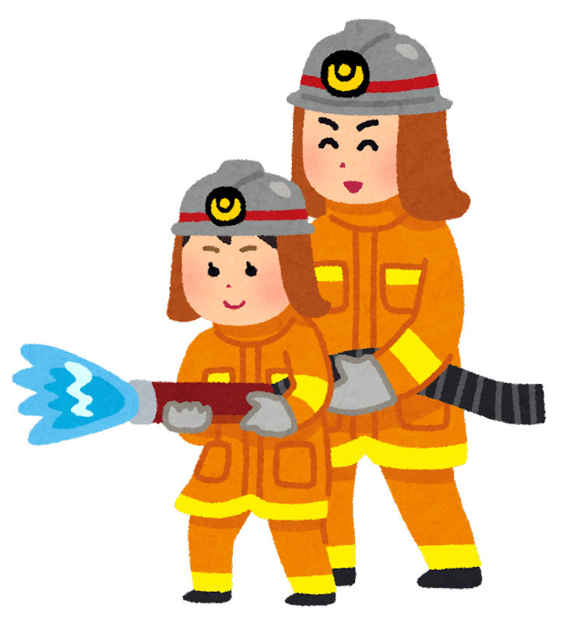
ちゅうがく ねんせい
【中学３年生】
◆ 修学旅行における職場体験活動
日本の首都東京で働く場所を見学したり、
働いている方にインタビューしたりする。
◆ 卒業後の進路調べ
進路決定に向けて、将来の生活に対する
希望や生き方を考える
⇒ 自己実現を目指す
しゅうがくりょこう しょくば たい けん かつどう
に ほん しゅ と とうきょう はたら ば しょ けんがく
はたら かた い ん た びゅ ー
そつぎょうご しん ろ しら
しん ろ けってい む しょうらい せいかつ たい
き ぼう い かた かんが
じ こ じつげん め ざ

Slide 36
しんがく ひつよう
8．進学するために必要なことは？
ゆめ もくひょう
①夢・目標！
何を何のために学ぶのか。 将来、日本で何がしたいのか。
やりたいことを見つける
②日本語能力および学力！
積極的に日本語を使おう！
学校での授業に全力で取り組む。
なに なん まな
しょうらい に ほん なに
み
に ほん ご のう りょく がくりょく
せっ きょく てき に ほん ご つか
がっ こう じゅ ぎょう ぜんりょく と く

Slide 37
せい かつ てき おう ちから
③生活に適応する力
・時間を守る
・気持ちのよいあいさつ
・場に応じた身なり、言葉づかい
・ルールを守る
じ かん まも
き も
ば おう み こと ば
る ー る まも

Slide 38
じ ぶん
9．これからの自分のために
まな
まな
◆学べるときに しっかり学ぶ！
◆学校の先生とよく相談する
◆進路を決めるときは家族で相談する
◆学校見学（体験入学）をする
◆あきらめない！
がっ こう せん せい そう だん
しん ろ き か ぞく そう だん
がっ こう けんがく たい けん にゅうがく
だいじ いちど い
大事なことなのでもう一度言います

Slide 39
あなたの夢を応援します！
笑顔で進もう！
ゆめ おう えん
え がお すす
がんばろう！

Slide 40
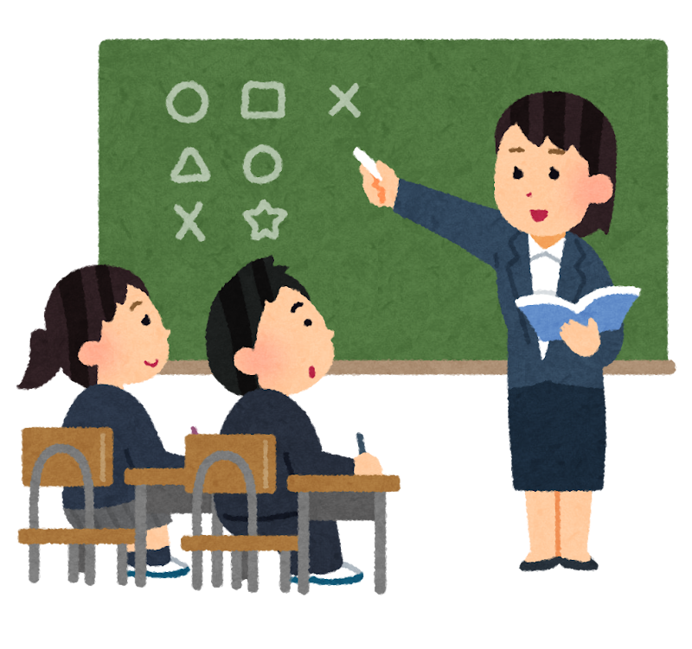
つい か じょうほう けん りつ や かんちゅうがっこう
追加情報❶ 県立夜間中学校
じ じ がっこう い
・17時ごろから21時ごろまで学校に行く
・1日の授業は4時限（1時限：40分）
・３年間で卒業
（短縮したり、最長6年まで延長することもできる）
にち じゅぎょう じ げん じ げん ぷん
ねんかん そつぎょう
たんしゅく さいちょう ねん えんちょう
例）県立夜間中学校の1日
けんりつ や かんちゅうがっこう にち

Slide 41
つい か じょうほう こくさい ば か ろ れ あ で ぃ ぷ ろ ま ぷ ろ ぐ ら む
追加情報❷ 国際バカロレア ディプロマ プログラム
こく さい ば か ろ れ あ き こう てい きょう こく さい てき きょういく ぷ ろ
国際バカロレア機構が提供する国際的な教育プログラム。課程を修了し試験に合格すると、国際バカロレア資格を取得できる。国際バカロレア資格は、国際的に認められている大学入学資格。日本の高校卒業資格が取得できる実施校は少ない。
ぐ ら む か てい しゅうりょう し けん ごうかく こくさい ば
か ろ れ あ し かく しゅ とく こく さい ば か ろ れ あ し かく
こく さい てき みと だい がくにゅうがく し かく に ほん
こうこう そつぎょうし かく しゅ とく じっ し こう すく
き ほん てき えい ご じゅ ぎょう おこな
・基本的に英語で授業が行われる。
・入学時期が9月の場合がある。
・必須科目と選択科目がある。
にゅうがく じ き がつ ば あい
ひっ す か もく せん たく か もく

Slide 42
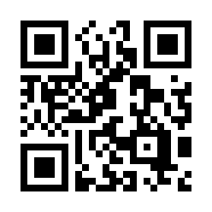
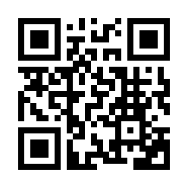
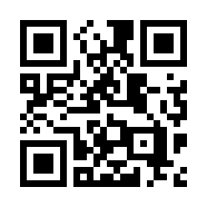
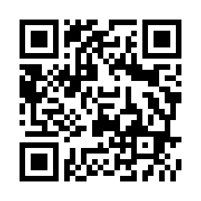
あいち けんない
愛知県内の
国際バカロレア ディプロマ プログラム 実施校
こくさいば か ろ れ あ で ぃ ぷ ろ ま ぷ ろ ぐ ら む じっしこう
こうこうそつぎょうしかく しゅとく
＜高校卒業資格が取得できる＞
・国際高等学校
・名古屋国際高等学校
＜インターナショナルスクール＞
・江西インターナショナルスクール
・名古屋インターナショナルスクール
こくさいこうとうがっこう
https://ic.nucba.ac.jp/jp/
な ご や こくさいこうとうがっこう
https://www.nihs.ed.jp/
い ん た ー な し ょ な る す く ー る
え にし い ん た ー な し ょ な る す く ー る
https://enishi.ac.jp/JP/
な ご や い ん た ー な し ょ な る す く ー る
https://www.nis.ac.jp/japanese/welcome

